Slide 1
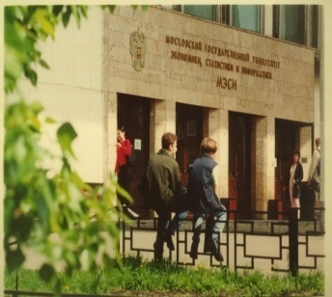
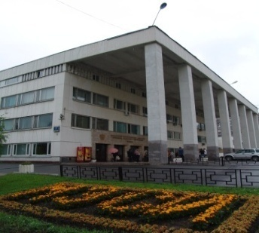
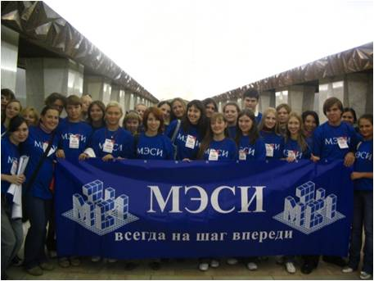
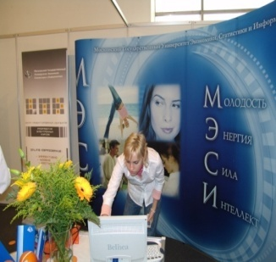
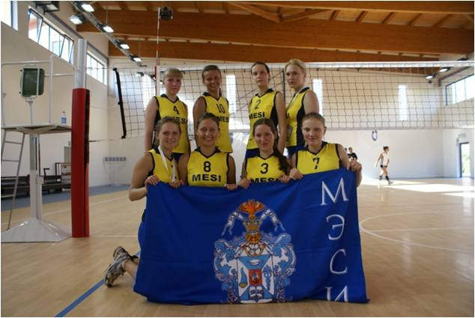
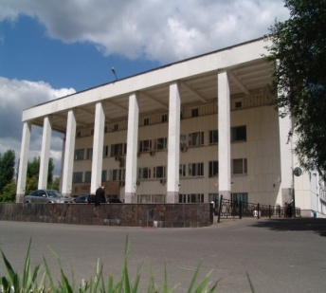
Использование smart-education в преподавании дисциплины Экономическая теория
Бушмелева М.А.
КМО преподавателей экономических дисциплин
Пермь, 9 октября 2012

Slide 2
Мир на пути к Smart Education :
«Новые возможности и новые задачи для МЭСИ, чтобы быть «ВСЕГДА НА ШАГ ВПЕРЕДИ»
В.П.Тихомиров
д.э.н., профессор,
президент Международного консорциума «Электронный университет»
http://www.slideshare.net/PROelearning/smart-education

Slide 3
“ Общество знаний – это общество, в котором институты и организации дают возможность людям и информации развиваться, не ставя никаких преград, и открывают возможности массово производить и массово использовать все виды знаний в масштабах всего общества”
Организация объединенных наций

Slide 4
Smart education, или умное обучение
-это гибкое обучение в интерактивной образовательной среде
с помощью контента со всего мира, находящегося в свободном
доступе.

Slide 5
МВА через Facebook
Пользователи Facebook - бесплатный доступ к лекциям и материалам программы по бизнес-администрированию (MBA) Лондонской школы бизнеса и финансов
Загрузив приложение «LSBF Global MBA», можно прослушать лекции, поучаствовать в обсуждениях, виртуально «встретиться» с топ-менеджерами ведущих мировых компаний, а также пообщаться между собой.
Общий объем мультимедийных материалов, которые будут доступны для ознакомления - 800 часов.

Slide 6
Ключ к пониманию smart education
широкая доступность знаний в блогах, открытых образовательных ресурсах.
дистанционное образование и электронное обучение - начало нового общемирового явления - smart education
новая философии образования

Slide 7
Как будут достигнуты цели?
Smart education –
это объединение учебных заведений и профессорско-преподавательского состава для осуществления совместной образовательной деятельности в сети Интернет на базе общих стандартов, соглашений и технологий

Slide 8
Портрет студента и преподавателя нового типа
Прошлое
Настоящее
студент был вынужден посещать занятия, записывать материал
единственный источник знаний - лекции
учащийся отлично владеет базовыми ИТ-технологиями, поисковыми инструментами Интернета,
способен находить нужную информацию,
нет необходимости в записи лекционного материала

Slide 9
Эволюция web

Slide 10
Факты:
в поисковой системе Google по запросу web2.0 - 23700000 упоминаний
журнал Time назвал людей, использующих сервисы Web 2.0 и активно пополняющих Сеть новым содержанием, «Обобщенным человеком года».
Источник: «Учительская Газета»
компания Google ввела термин «Образование 2.0», организуя одноименную конференцию www.googleconference.ru.

Slide 11
В учебном процессе используются сервисы:
Блог
На внутреннем портале ПФ МЭСИ – 5 блогов: Экономическая теория, Менеджмент, Экономика отрасли, Основы бизнеса, Основы экономики
На базе blogspot.com- блог Economikamenedjment.blogger.com
Блог о smart-education
http://smartmesi.blogspot.com/

Slide 12
Вики
Сценарий проведения занятия на базе вики
Разработка глоссария: одно и то же понятие имеет несколько толкований в зависимости от научной школы.
Преподаватель может вывесить предпочтительное определение термина.
Студенты редактируют и предлагают свое видение терминов, опубликованных предварительно преподавателем.

Slide 13
Вики
В результате занятия, которое может проводиться как off-line, так и on-line, на сервере сохраняется результат работы группы, который доступен всем участникам.
Критерием качества занятия - активность участников и содержание сообщений

Slide 14
Делишес
Делишес (от англ. delicious - «восхитительный») - это web-сайт, бесплатно предоставляющий зарегистрированным пользователям услугу хранения и публикации закладок на подобранные с определенными целями страницами Всемирной сети.
Все посетители делишеса могут просматривать имеющиеся закладки, упорядочивая их по важности и присваиваемым меткам (тегам).
Русскоязычное ПО для делишес - на сайтах Memori.ru, BobrDobr.ru, МоеМесто.ru.

Slide 15
Делишес
Зарегистрированный пользователь может добавить закладку на любую web-страницу, указав интернет-адрес, название закладки, ее краткое описание и метки (ключевые слова).
можно просматривать списки популярных закладок или же недавно добавленных другими пользователями.
По умолчанию все сохраненные закладки доступны для публичного просмотра.

Slide 16
Делишес
пример российского варианта сервиса социальных закладок БобрДобр http://bobrdobr.ru
ориентирован на коллективную работу с информацией и предлагает средства для ее поиска, рейтингования и хранения.
площадка, на которой идет сбор информации об интернет-пространстве в виде ссылок
пользователь не только потребляет эту информацию, но и сам предоставляет ее другим пользователям
инструмент самоидентификации, поскольку, собирая ссылки на те или иные ресурсы, пользователь выявляет сферы собственных интересов.

Slide 17
Делишес
обеспечен одинаковый набор ссылок для всех слушателей по различным темам курса (web-библиография)
для преподавателя - быстрая навигация по предварительно составленному набору ссылок при подготовке к занятиям.
Например, для проведения занятий по сервисам Web 2.0 – тег по ссылке «Тема 3» - все ссылки, относящиеся к этой теме.
Преподаватель для контроля учебного процесса руководствуется принципом: «Покажи мне свои теги, и я скажу, правильно ли ты выполнил задание».

Slide 18
YouTube
На сайтах http://ru.youtube.com
http://rutube.ru
http://video.mail.ru
http://vision.rambler.ru
представлены как профессионально снятые фильмы и клипы, так и любительские видеозаписи для различных целей и по разной тематике.

Slide 19
Примеры функциональности ресурса
на учебных видеоподкастах (учебных видеофильмах) -создатели в доступной форме обсуждают следующие темы:
принцип работы социальных сетей http://ru.youtube.com/watch?v=mXIwQr9GG8Y&feature=related
применение Вики в планировании http://ru.youtube.com/watch?v=cKbcYOM_4DA
применение RSS http://ru.youtube.com/watch?v=nkKHJVttt20&feature=related

Slide 20
Подкасты (podcast)
Изучая содержание учебных материалов, на указанных ссылках можно одновременно ознакомиться с видами электронных занятий - подкастами (podcast) - запись аудио/видео/ аудио+видео фрагментов учебных занятий.

Slide 21
Недостатки:
необходимость наличия современных компьютеров и высокоскоростного канала связи, а также специальной подготовки преподавателей и студентов для использования сервисов;
проблема доверия к информации;
затруднение выражения эмоций посредством текстового канала коммуникации;
психологические проблемы интернет-общения;
проблемы, связанные с приватностью, интеллектуальной собственностью, авторским правом и так далее.

Slide 22
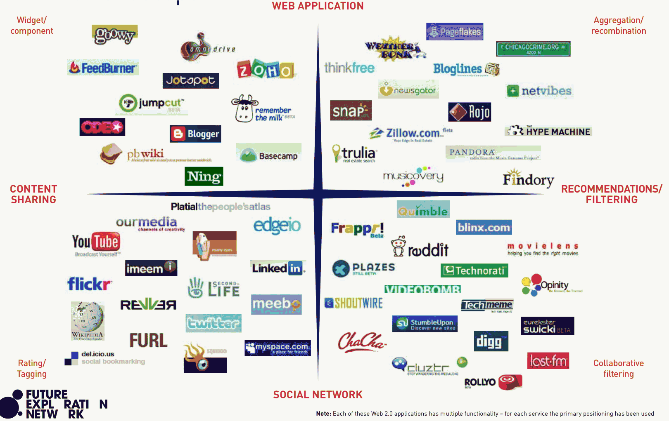

Slide 23
Избранные продукты SMART Интерактивные
http://www.digis.ru/upload/iblock/c83/SMART_education_solutions_unvs.pdf
Интерактивные доски и системы SMART
Система с ультракороткофокусным
проектором, широкоэкранной интерактивной доской и расширенной панелью управления.

Slide 24
Системы SMART Board 685i4 и 685i5
поставляются с 3D-ready проекторами, позволяя превратить учебную аудиторию в настоящий медиа-центр –
демонстрировать
3D-изображения,
видео и 3D-объекты,
управляя с помощью документ-камеры.

Slide 25
Интерактивные доски и системы SMART BoardTM

Slide 26
Интерактивный дисплей SMART Podium
Программное обеспечение SMART Meeting Pro
Благодаря SMART Meeting Pro и электронным чернилам Ink Aware можно работать в
привычном ПО – Microsoft Word или PowerPoint.
Все сделанные записи будут сохранены в файле, а текстовые пометки могут быть распознаны и помещены в ячейки таблицы Microsoft Excel или на страницы презентации PowerPoint как текст.

Slide 27
Системы опросов SMART Response
С помощью интерактивной системы опросов SMART Response можно проводить
запланированные или неожиданные для учащихся опросы и быстро проверять ответы.
Специальные пульты, программное обеспечение установленное на компьютерах учащихся или голосование с мобильных телефонов студентов
быстрота получения обратной связи.

Slide 28
Smart education
1
это объединение студентов, преподавателей и знаний со всего мира
2
залог развития интеллектуального потенциала России

Slide 29
Спасибо за внимание!
MABushmeleva@mesi.ru
Бушмелева Милана Алксеевна
Преподаватель экономических дисциплин

